Slide 1
Especificación de un metamodelo para apoyar y extender la propuesta TD-MBUID
William Joseph Giraldo Orozco Ph.D.
Director
Helmuth Trefttz Gómez Ph.D.
CoDirector

Slide 2
Especificación de un metamodelo para apoyar y extender la propuesta TD-MBUID
Sustentación
trabajo de Grado Maestría –
Daniel Fernando Orozco Morales
Mayo 2014

Slide 3

Agenda
Planteamiento del problema.
Hipótesis.
Objetivo General.
Objetivos Específicos.
Estado del Arte.
Bases Teóricas.
Marco Conceptual.
Desarrollo de la Herramienta.
Propuesta.
Caso de Estudio: Validación.
Conclusiones.

Slide 4
Planteamiento del Problema
Revisión de la propuesta Task & Data – Model Based User Interface Development se identificó que:
Las transformaciones en esta herramienta están codificadas para un modelo en particular.
Si el usuario modifica algunos parámetros del modelo, como nombres de paquetes, por ejemplo, las transformaciones no se ejecutan.
El Mapping entre el modelo de interacción y el modelo de diseño no está definido como un elemento de modelado y se realiza a partir de shortcuts.
No soporta el modelado de datos de dominio ni las interfaces de usuario de negocio.

Slide 5
Hipótesis
La hipótesis que dirige esta investigación es:
¿Es posible especificar un metamodelo que sea capaz de representar de manera integrada la información relativa al lenguaje usiXML y a la herramienta CIAT-TDMBUID de tal forma que puedan soportar la metodología TD-MBUID?

Slide 6
Objetivo General
Desarrollar un metamodelo que apoye la herramienta denominada CIAT.TDMBUID que soporte funcionalidades inexistentes en las situaciones problemáticas definidas anteriormente.

Slide 7
Objetivos Específicos
Conformar la nueva sintaxis abstracta y sintaxis concreta del lenguaje y la herramienta CIAT.TDMBUID a partir de los desarrollos previos, teniendo en cuenta la incorporación del diagrama de transformación.
Conformar el marco conceptual del lenguaje y la herramienta CIAT.TDMBUID.
Conformar el metamodelo de la herramienta CIAT.TDMBUID.
Desarrollar nueva herramienta CIAT.TDMBUID a partir del metamodelo propuesto.
Validar el metamodelo a partir de la herramienta mediante caso de estudio.

Slide 8
Estado del Arte
El tema de este trabajo de grado está enmarcado en el dominio de la Ingeniería de Software bajo el marco de la Ingeniería Dirigida por Modelos (MDE) usando el framework CIAF (Collaborative Interactive Application Framework) y apoyándose en el contexto del Desarrollo de Interfaces de Usuario (HCI) y haciendo uso de la aproximación metodológica Task & Data – Model Based User Interface Development (TD – MBUID).

Slide 9
Bases Teóricas
MDE (Model–Driven Engineering): ayuda a descubrir los elementos de un sistema a partir de la creación de modelos enfocados sobre los conceptos de dominio y no tanto sobre los conceptos de informática. Uno de los objetivos del enfoque MDE es especificar y explicitar los términos del negocio en modelos durante todo el proceso de desarrollo de software.

Slide 10
Bases Teóricas
DSL (Domain Specific Language): es un lenguaje de un propósito determinado, cuya representación puede ser gráfica o textual, adaptado a problemas concretos de un dominio. Sirve para el propósito de realizar los aspectos claves de un dominio formalmente expresables y modelables. Es un artefacto que constituye una parte importante de un proceso de mapeo. Esto es, buscar la forma de expresar un problema en el vocabulario (contexto) de un dominio particular y, posteriormente, en el modelo de dominio de la solución.

Slide 11
Bases Teóricas
MBUID (Model–Based User Interface Development): está definido como una aplicación del paradigma MDE; este enfoque facilita la especificación y construcción de sistemas considerando la diferenciación entre distintos niveles de abstracción. Tres características de este tipo de entornos se presentan:
  soporte para la generación automática de interfaces de usuario;
  uso de métodos declarativos para la especificación de interfaces de usuario y
  la adopción de metodología para soportar el desarrollo de interfaces de usuario.

Slide 12
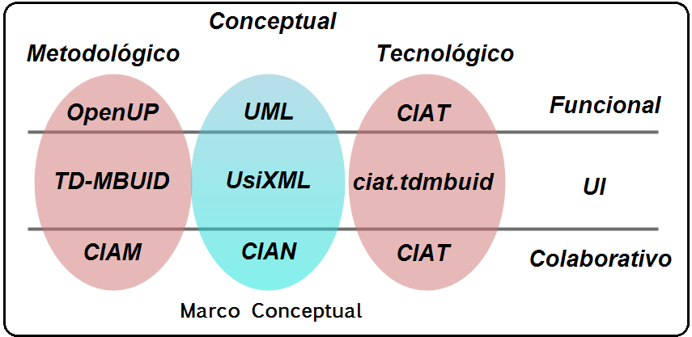
Marco Conceptual

Slide 13
Marco Conceptual
CIAM (Collaborative Interactive Applications Methodology): se basa en el uso de notaciones específicas para el diseño de aplicaciones interactivas. Esta metodología pretende establecer una conexión entre los modelos de requerimientos a alto nivel con los modelos de interacción de más bajo nivel con el propósito de derivar la interfaz de usuario más directamente.

Slide 14
Marco Conceptual
CIAN (Collaborative Interactive Applications Notation): Esta notación se centra en el modelado de la colaboración y la interacción con el usuario. CIAN, entonces, permite identificar el conjunto de elementos gráficos para el modelado bajo la metodología CIAM. CIAN promueve el modelado de la colaboración para soportar el modelado de sistemas de apoyo al trabajo en grupo, igualmente, permite especificar las peculiaridades de los sistemas colaborativos interactivos, y se complementa con la notación UML (para modelar datos del sistema).

Slide 15
Marco Conceptual
usiXML (User Interface eXtensible Markup Language): Se creó para describir la interfaz de usuario para múltiples contextos de uso, tales como gráficos, interfaces de usuario de voz, realidad virtual, e interfaces de usuario multimodales. Adopta cuatro etapas de desarrollo: tareas y conceptos, interfaz de usuario abstracta (AUI), interfaz de usuario concreta (CUI) e interfaz de usuario final (FUI).

Slide 16
Marco Conceptual
Interfaz de Usuario TD–MBUID (Task & Data Model Based User Interface Development): Promueve el desarrollo iterativo de modelos declarativos (especificación del dominio, el contexto, la presentación, la actividad, el usuario y el diálogo) por medio del uso de editores gráficos y de lenguajes de alto nivel. Es la propuesta de desarrollo de la interfaz de usuario basada en los modelos de datos (dominio) y de tareas (notación CTT).

Slide 17
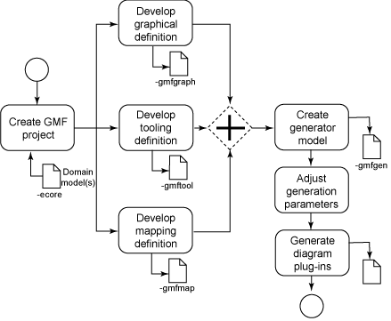
Desarrollo de la Herramienta
http://www.ibm.com/developerworks/library/os-ecl-gmf/gmfoverview.gif

Slide 18
Desarrollo de la Herramienta
Definición del modelo de dominio: metamodelo que define la sintaxis abstracta del lenguaje que se desarrolla, es decir, la base de todos los artefactos que se encuentran presentes en la herramienta.
Aquí se cumplió parcialmente el objetivo específico 1, pues se conformó la sintaxis abstracta del metamodelo integrando los trabajos previos y se cumplió con el objetivo: Conformar el metamodelo de la herramienta CIAT.TDMBUID.

Slide 19
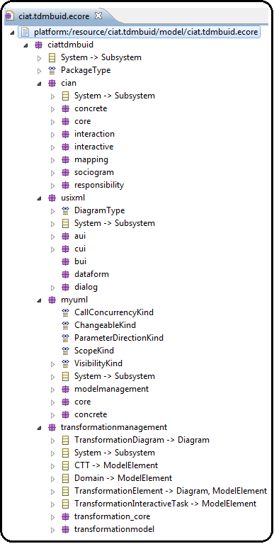
Desarrollo de la Herramienta
Metamodelo CIAT.TDMBUID que integra trabajos previos: CIAN; usiXML; UML y
contiene la propuesta de este trabajo de grado: modelo de Transformación.

Slide 20
Desarrollo de la Herramienta
Definición del modelo gráfico (Sintaxis Concreta): Aquí se cumplió la totalidad del objetivo específico 1, pues se conformó la sintaxis concreta considerando los trabajos previos. Adicionalmente, se presentan cinco nuevas tareas: Modelado de la interacción (simple cooperativa, nueva cooperativa, simple individual, nueva individual e Individual Interaction (interactive)).

Slide 21
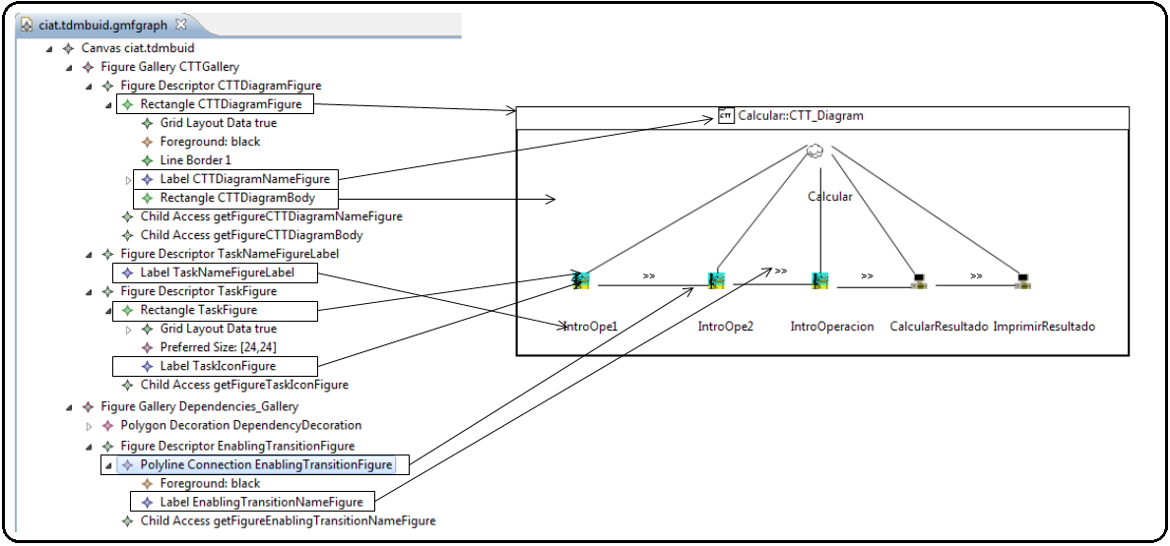
Desarrollo de la Herramienta
Definición de la sintaxis Concreta para la herramienta CIAT.TDMBUID
y correspondiente visualización de elementos en el editor.

Slide 22
Desarrollo de la Herramienta
Generación de la paleta de herramientas: Esta se compone por la barra de herramientas y diferentes menús que pueden definirse para un diagrama. El propósito de la paleta de herramientas es crear instancias de cada uno de los elementos sobre el canvas mapping para sean reconocidos sobre el modelo de mapeo. Esta paleta de herramientas es la ‘barra de herramientas’ que el desarrollador tiene disponible en el editor.

Slide 23
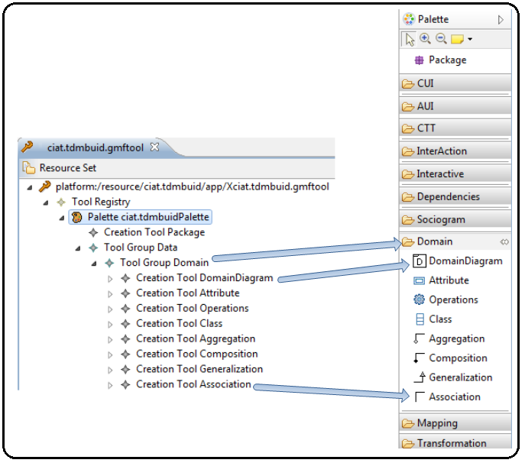
Desarrollo de la Herramienta
Correspondencia entre la definición de los elementos del menú, en tiempo de diseño (izquierda) y en tiempo de ejecución (derecha) para la herramienta CIAT.TDMBUID

Slide 24
Desarrollo de la Herramienta
Definición del modelo de mapping: Para lograr este modelo es necesario conocer muy detalladamente la estructura de la sintaxis abstracta (metamodelo) y sintaxis concreta (definición gráfica y definición de herramienta). Este modelo enlaza los modelos anteriores: Dominio; Gráfico y de Herramienta.

Slide 25
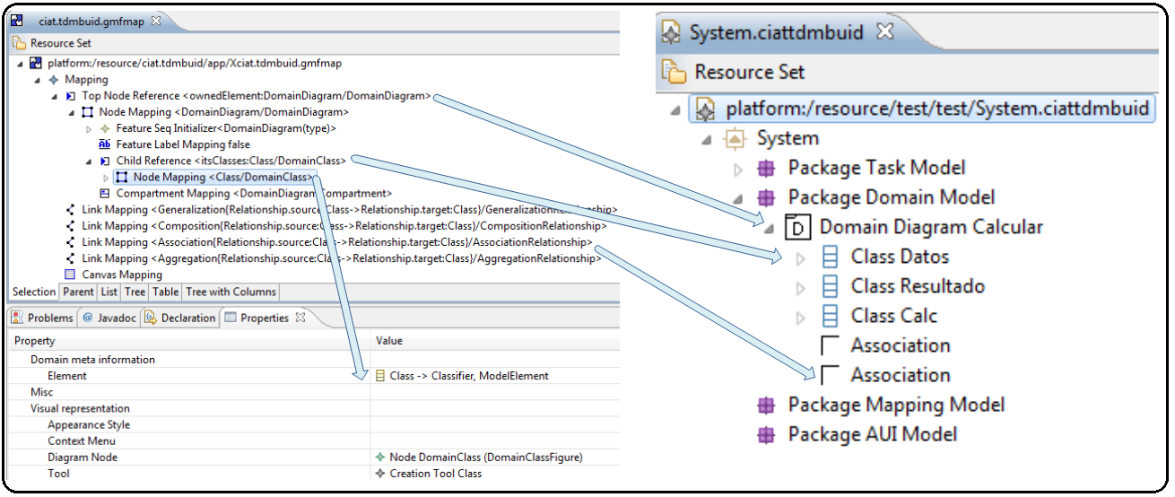
Desarrollo de la Herramienta
Se observa cómo en las propiedades (izquierda inferior) se referencian las clases del metamodelo al que ‘apunta’ el elemento del mapping, al igual que los elementos gráficos que relaciona del modelo gráfico y del modelo de herramienta.

Slide 26
Desarrollo de la Herramienta
Creación del generador del plugin: es a partir del cual se genera todo el código final del editor en forma de plugins. Dicho archivo toma la información especificada en los archivos ‘ciat.tdmbuid.gmfmap’, ‘ciat.tdmbuid.gmfgraph’ y ‘ciat.tdmbuid.gmftool’ y construye el modelo jerárquico final que da lugar al código del editor de creación de diagramas de la herramienta de modelado.

Slide 27
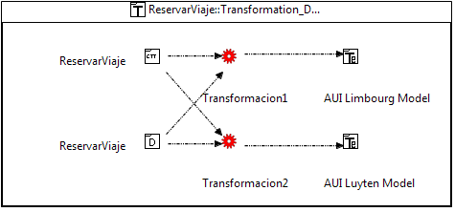
Propuesta
La intención de este nuevo diagrama es comunicar que transformación se aborda en el diagrama. Este diagrama contiene, por dentro, referencias a otros tipos de diagramas El concepto del diagrama de transformación es usar referencias hacia los demás diagramas.

Slide 28
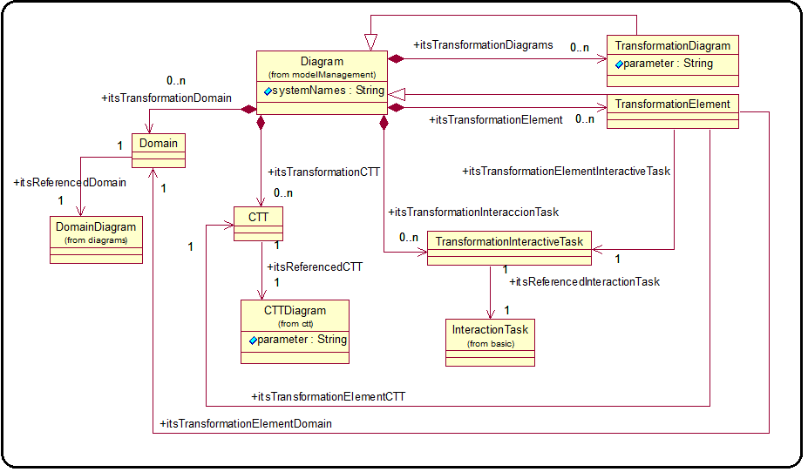
Propuesta
En el metamodelo es una clase que apunta a un diagrama y en la parte concreta una transformación apunta a un elemento (objeto) de transformación (que puede ser una tarea de interacción) por medio de un link de transformación.

Slide 29
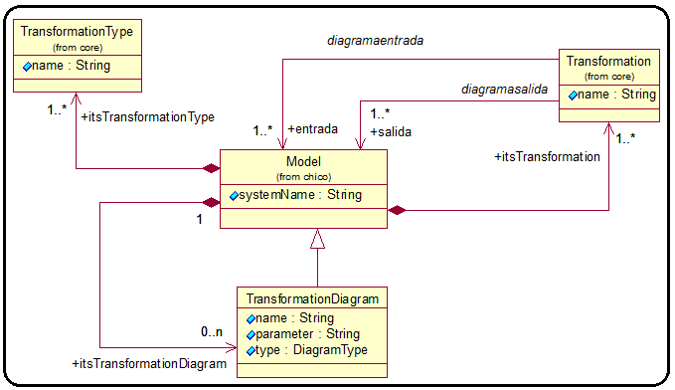
Propuesta
En el metamodelo es una clase que apunta a un diagrama y en la parte concreta una transformación apunta a un elemento (objeto) de transformación (que puede ser una tarea de interacción) por medio de un link de transformación.

Slide 30
Validación: Caso de Estudio
Está basado en una situación común que se presenta a la hora de reservar y comprar un viaje aéreo. Las características de esta situación permiten aplicar un modelo de negocio sobre la herramienta propuesta, con el fin de estudiar los resultados obtenidos y validar el presente trabajo de grado. Una reserva de un viaje aéreo puede tener diversos puntos de partida, distintos lugares de destino y, también, diferentes precios. Un asesor de viajes puede sugerir, a un viajero interesado, una ruta con escalas o sin ellas. Dependiendo de esta selección el valor del tiquete podría verse afectado.

Slide 31
Validación: Caso de Estudio
Los procesos más importantes de este tipo de negocio, podrían identificarse a continuación:
Reservar viaje.
Ingresar información: origen y destino.
Seleccionar opciones.
Facturar.

Slide 32
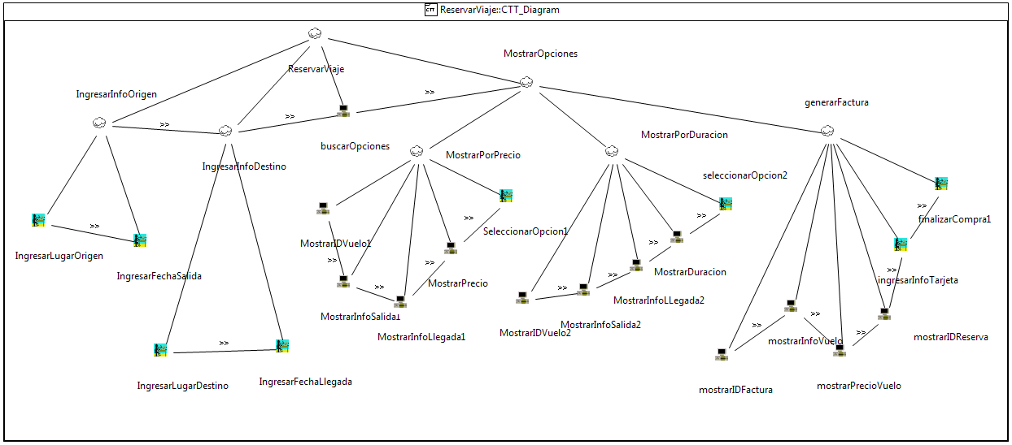
Validación: Diseño de la Interacción

Slide 33
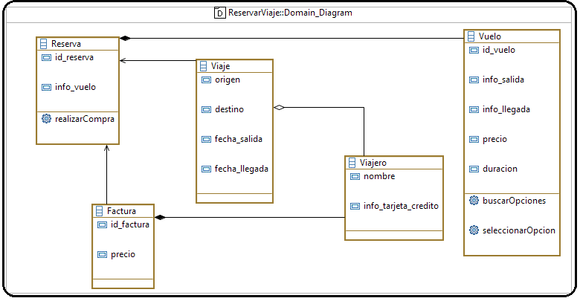
Validación: Diseño de modelo de Dominio

Slide 34
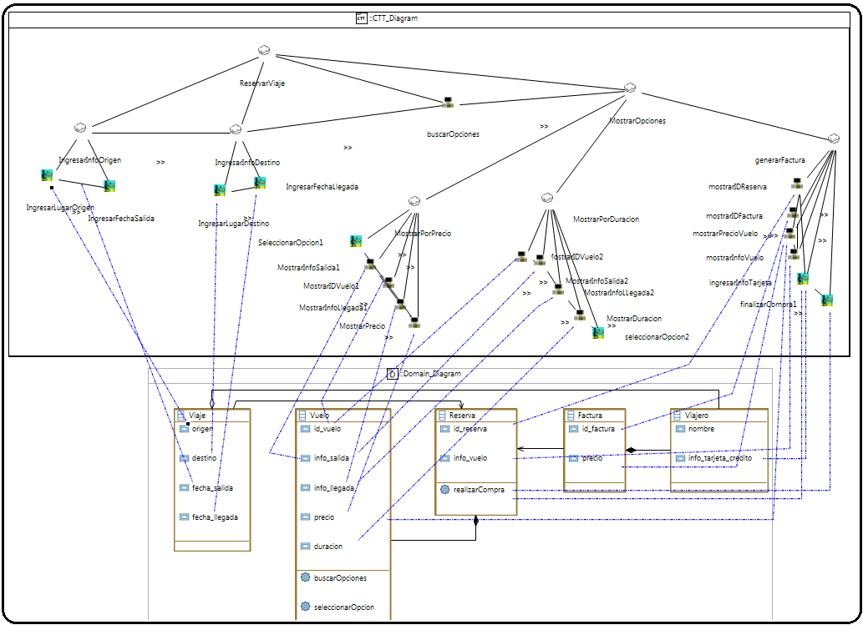
Validación: Modelo de Trazabilidad

Slide 35
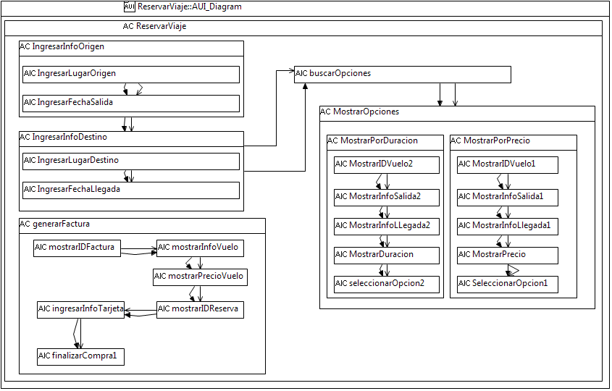
Validación: AUI

Slide 36
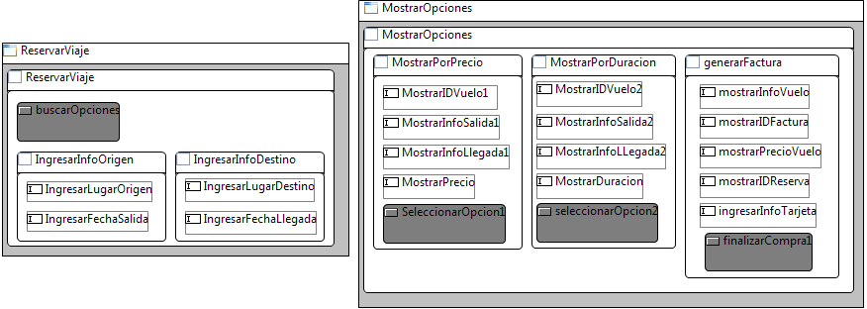
Validación: CUI

Slide 37
Conclusiones
Este trabajo ha desarrollado la especificación de un metamodelo con el fin de apoyar y extender la propuesta TD-MBUID, con el propósito de integrar distintas notaciones, tanto en la sintaxis abstracta como en la sintaxis concreta, de manera que al ejecutar el nuevo editor de diagramas y modelos (herramienta CIAT.TDMBUID) el usuario desarrollador encuentre a su disposición las herramientas y diagramas requeridos para expresar la estructura en datos de un negocio y su modelo de ejecución y realización de tareas con el propósito de contribuir a la generación de interfaces gráficas de usuario a partir de la generación y transformación de modelos.

Slide 38
Gracias

